Slide 1
C++习题课(11-13)

Slide 2
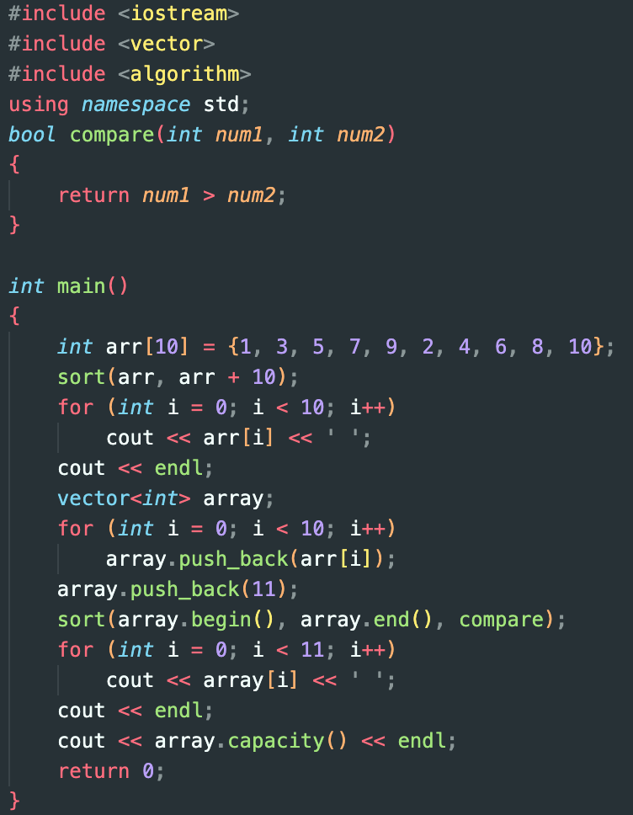
习题11：B1
已知有一个整型数组a，其内容为1 3 5 7 9 2 4 6 8 10. 先对数组进行升序排列，再使用它产生向量（vector） b，然后再在向量的尾部追加11，并按降序排列输出向量的内容和capacity()的内容

Slide 3
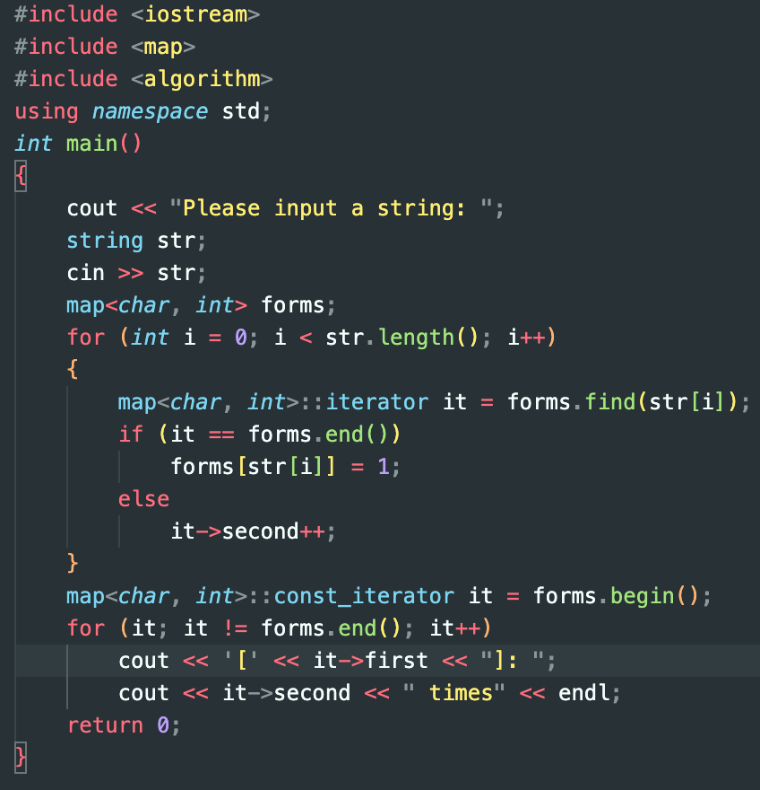
习题11：B2
给定一个字符串 str, 使用map来统计出现的每个字符的出现的次数。

Slide 4
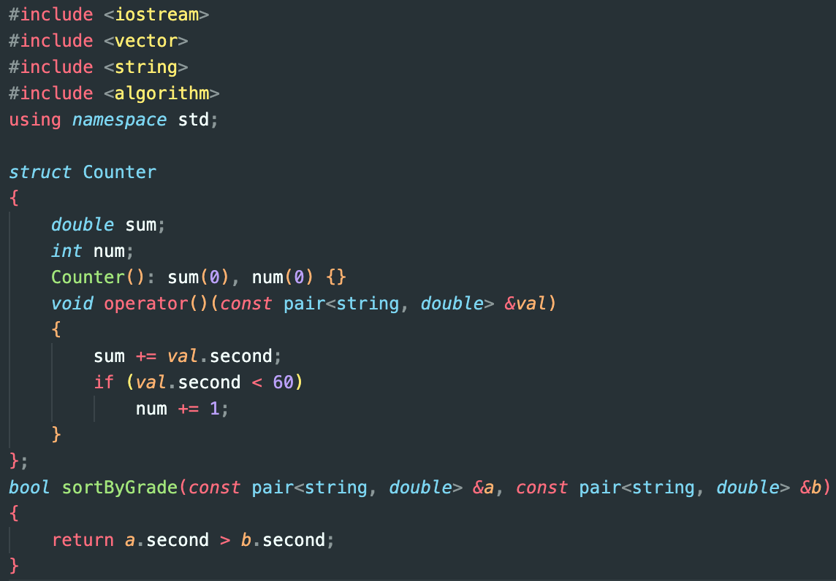
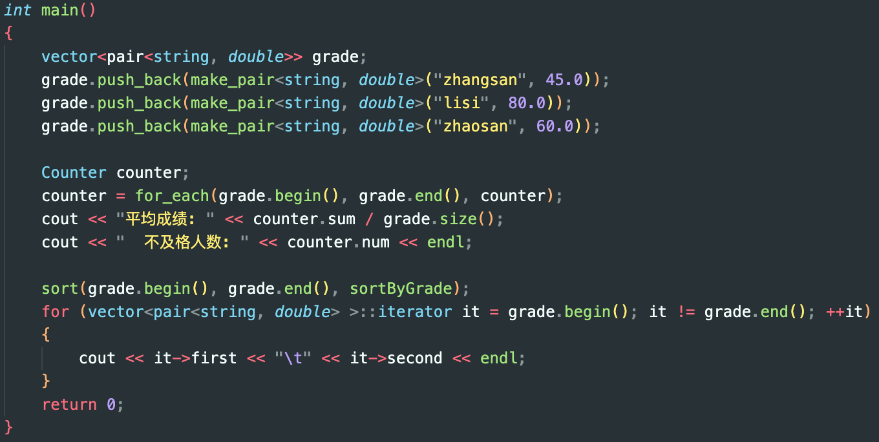
习题11：B3
C++小测成绩出来了，苏老师想知道哪些同学不及格以及全班的平均分，请用for_each函数实现。苏老师还想要根据大家的成绩进行排名。请用sort函数按成绩从大到小排序，最后按顺序输出姓名。

Slide 5
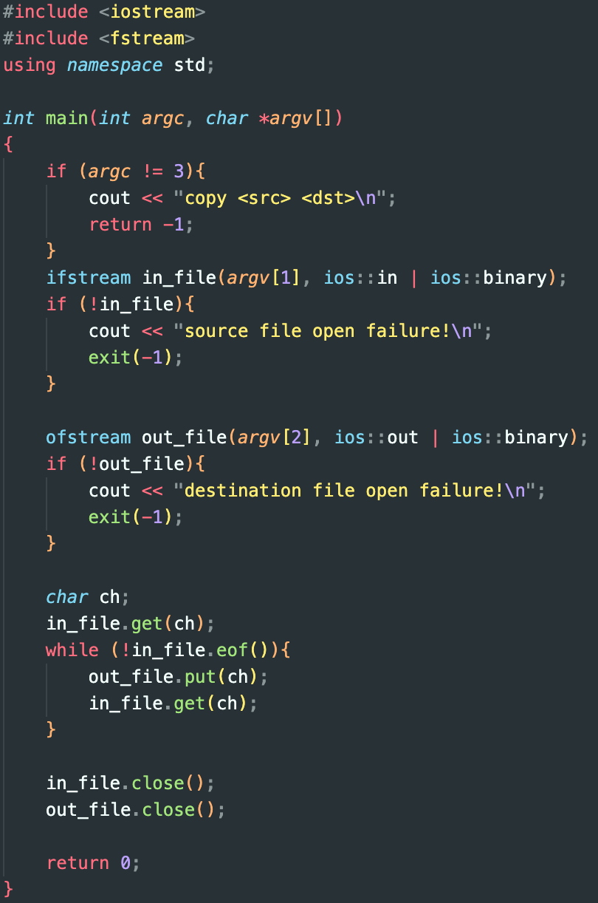
习题12：A1
编写一个拷贝程序，它能把一个文件中的内容复制到另一个文件中去。

Slide 6
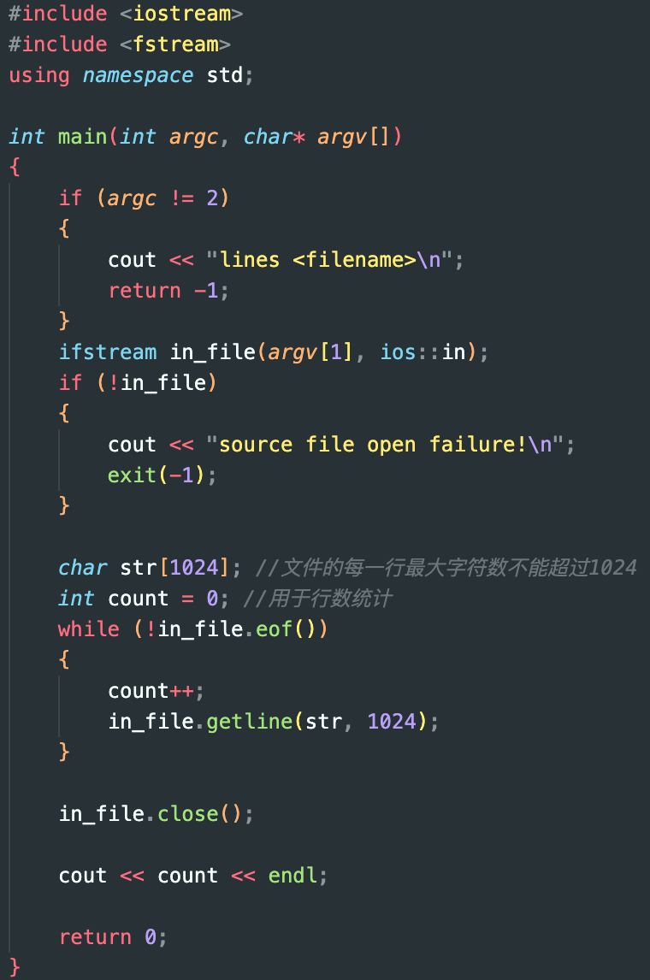
习题12：A2
编写一个程序，统计一个文本文件的行数

Slide 7
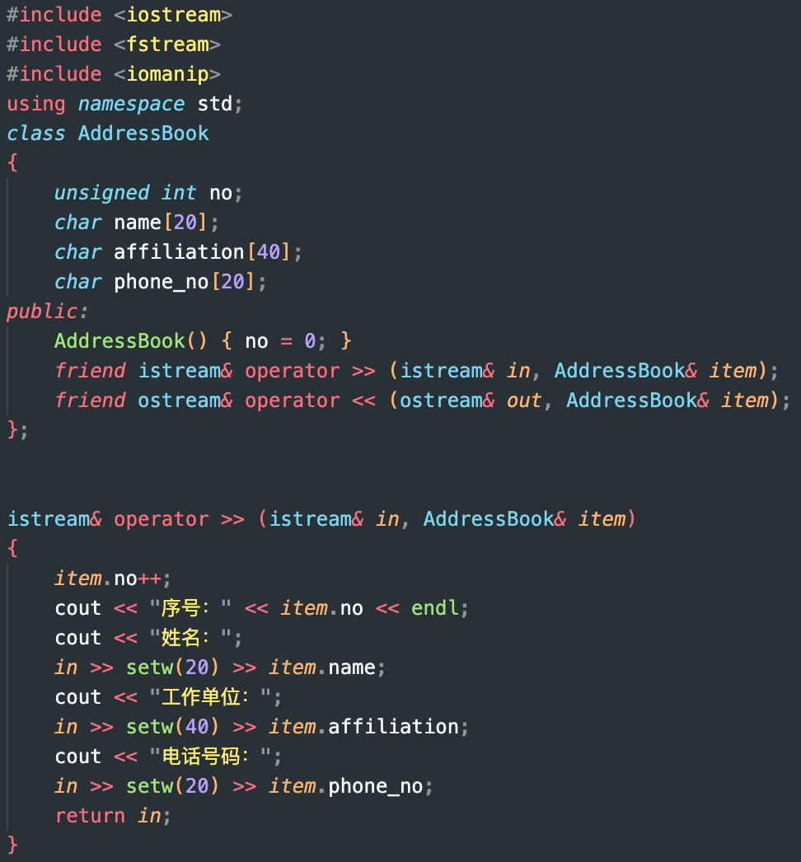
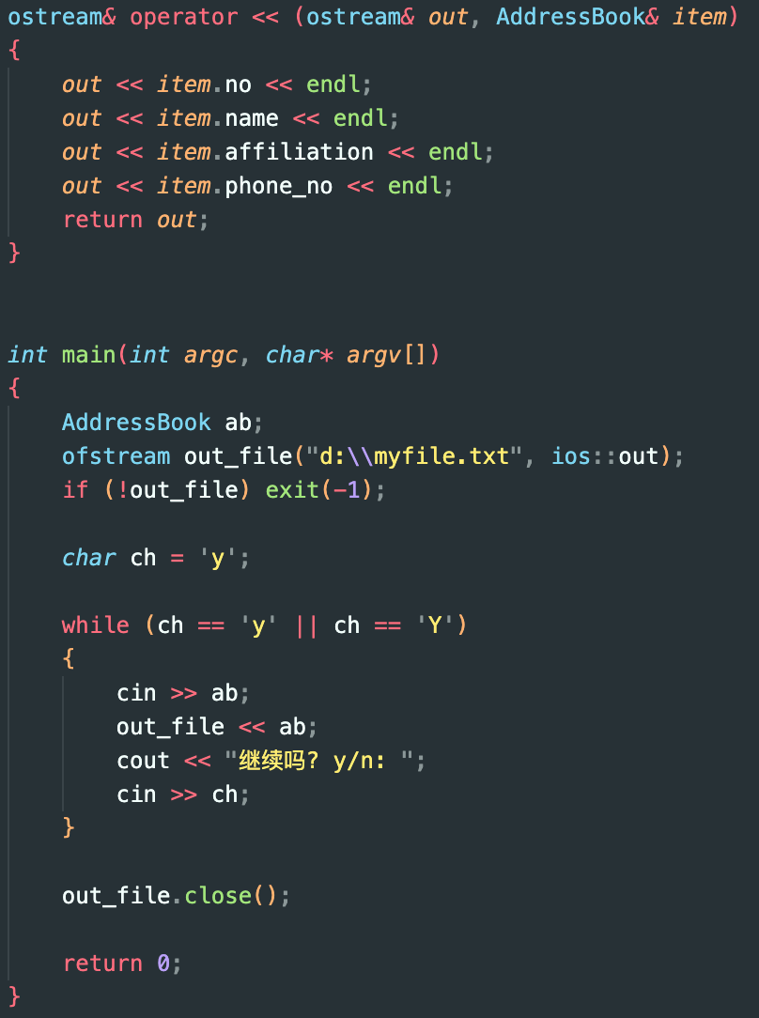
习题12：A3
编写一个通讯录输入/输出程序。该程序从键盘输入通讯录，然后把它保存到文件中。通讯录的内容包括：序号、姓名、单位以及电话。要求在程序中把通讯录设计为一个类，通过重载操作符“<<”和“>>”来实现通讯录的输入/输出。

Slide 8
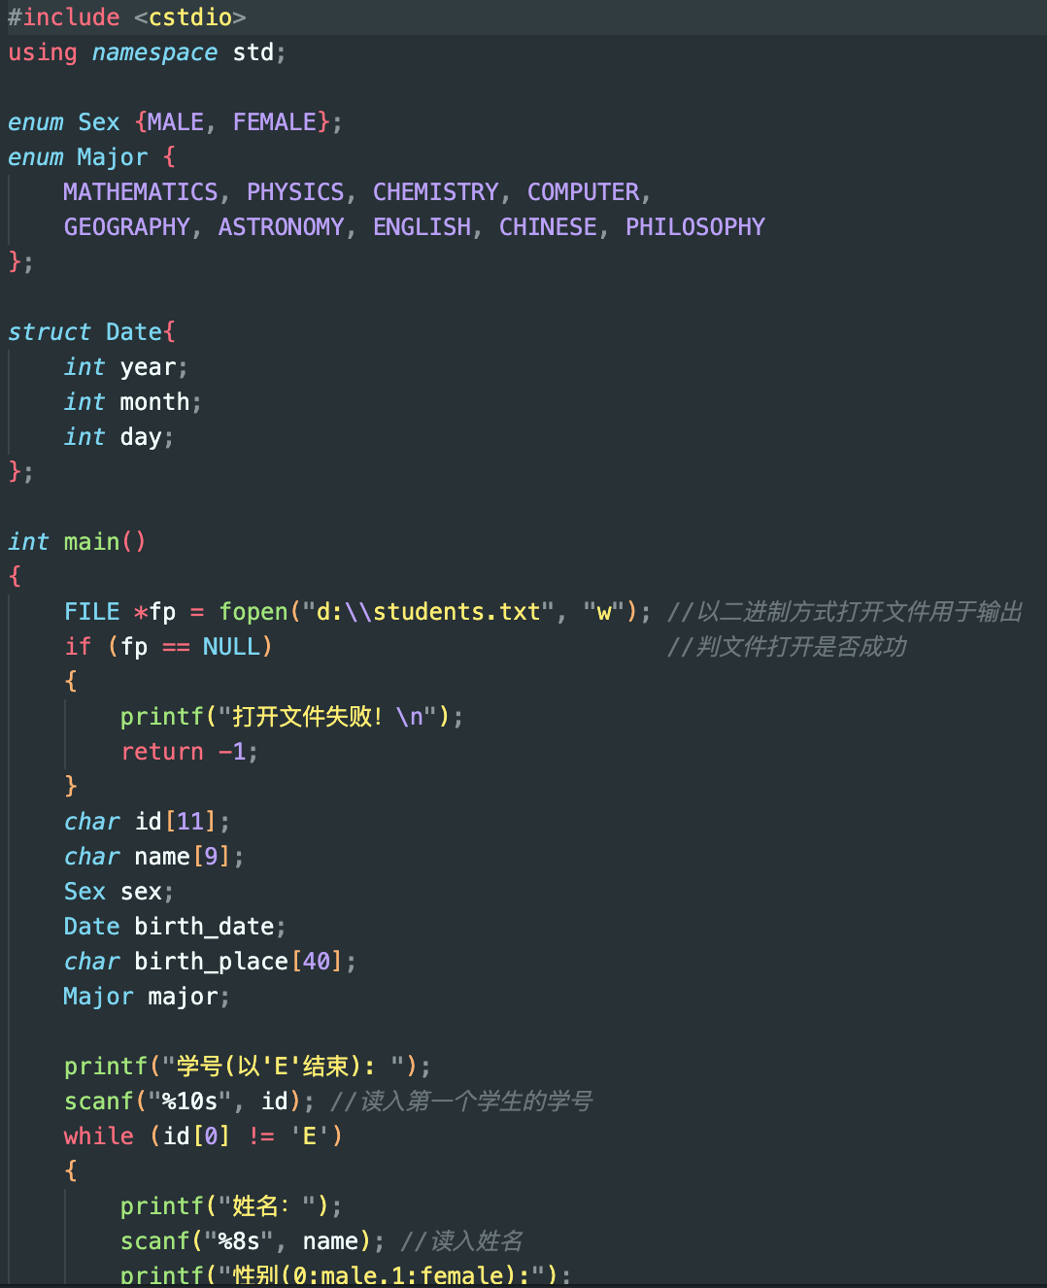
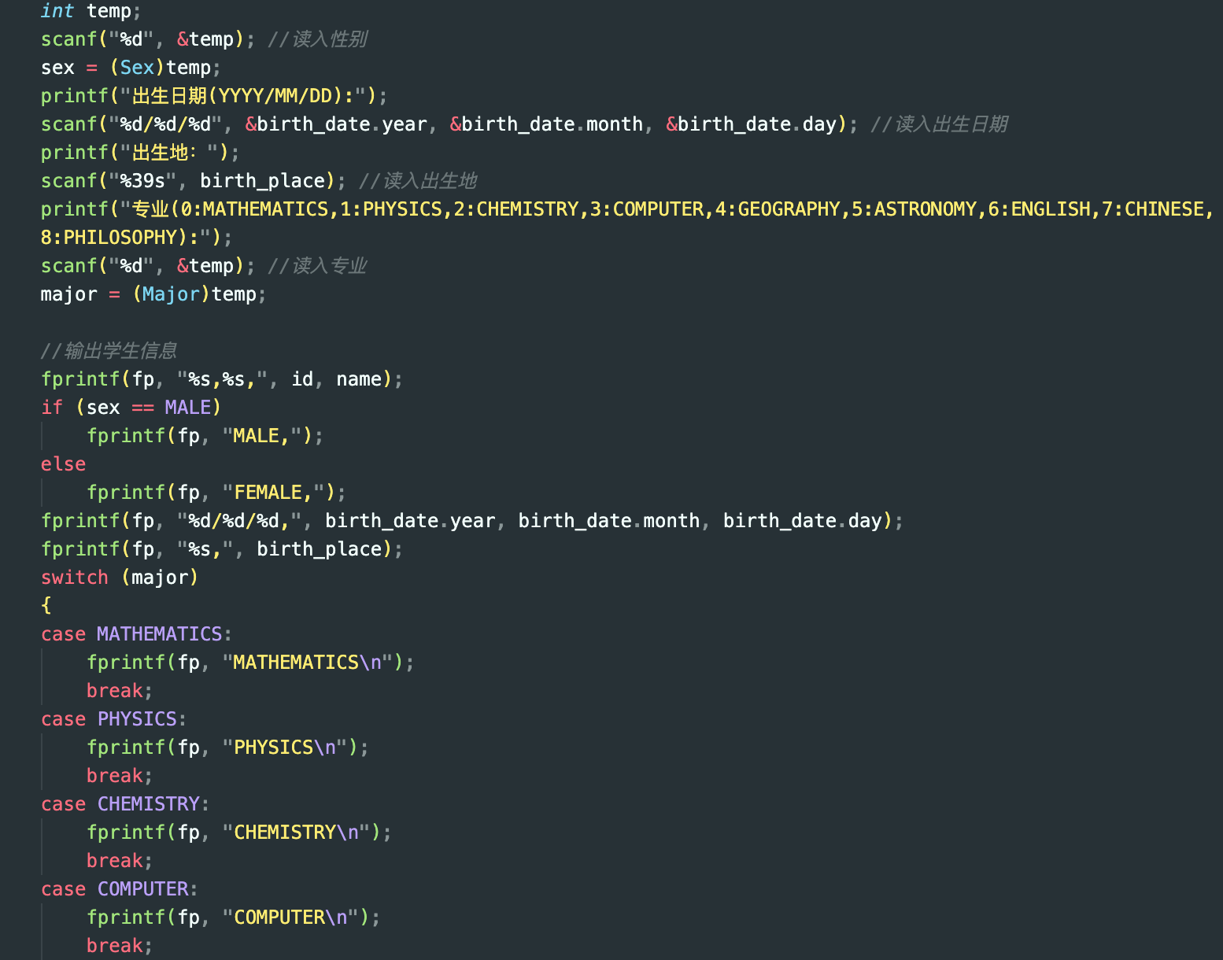
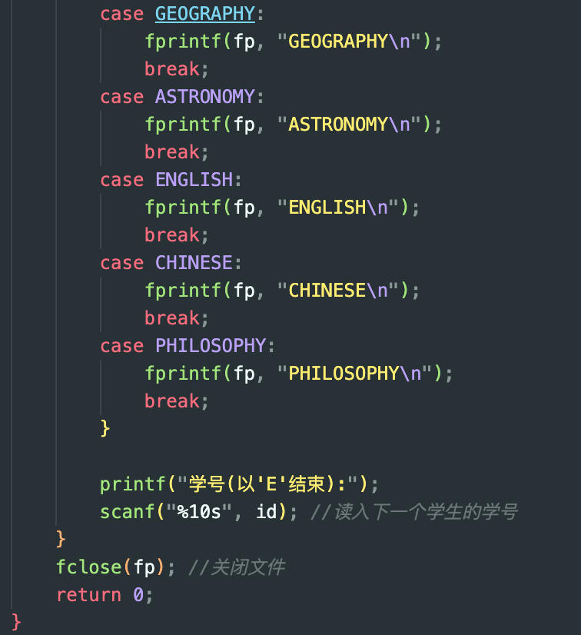
习题12：A4
用文本文件保存例 9-2 中的学生信息。

Slide 9
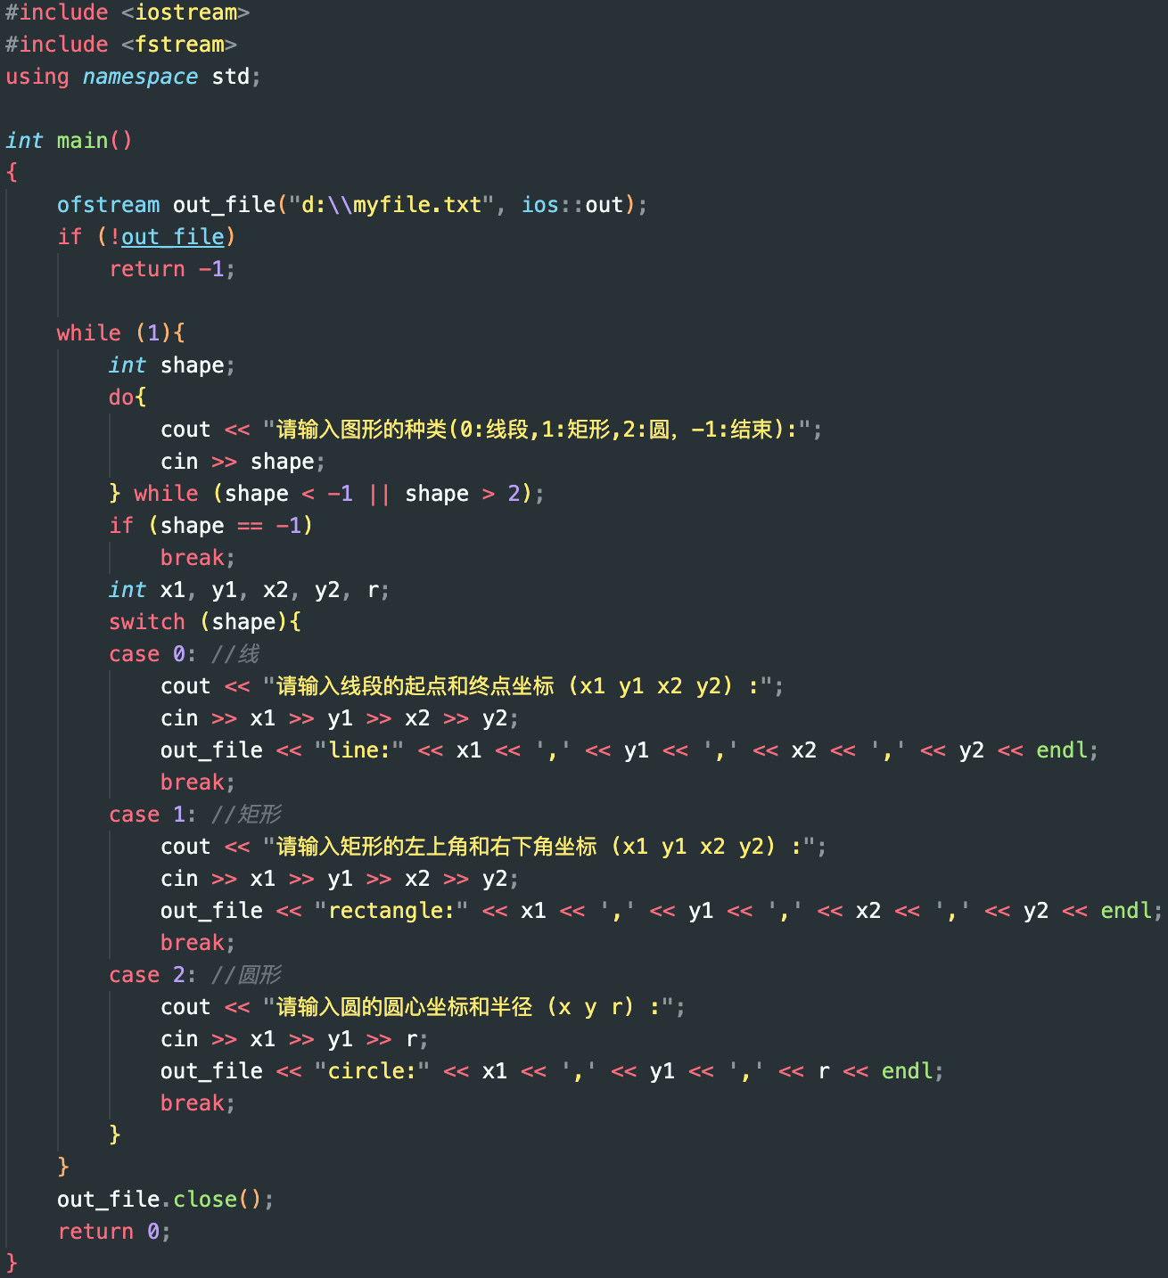
习题12：A5
从键盘读入一批图形信息，然后把它们保存到文件中。

Slide 10
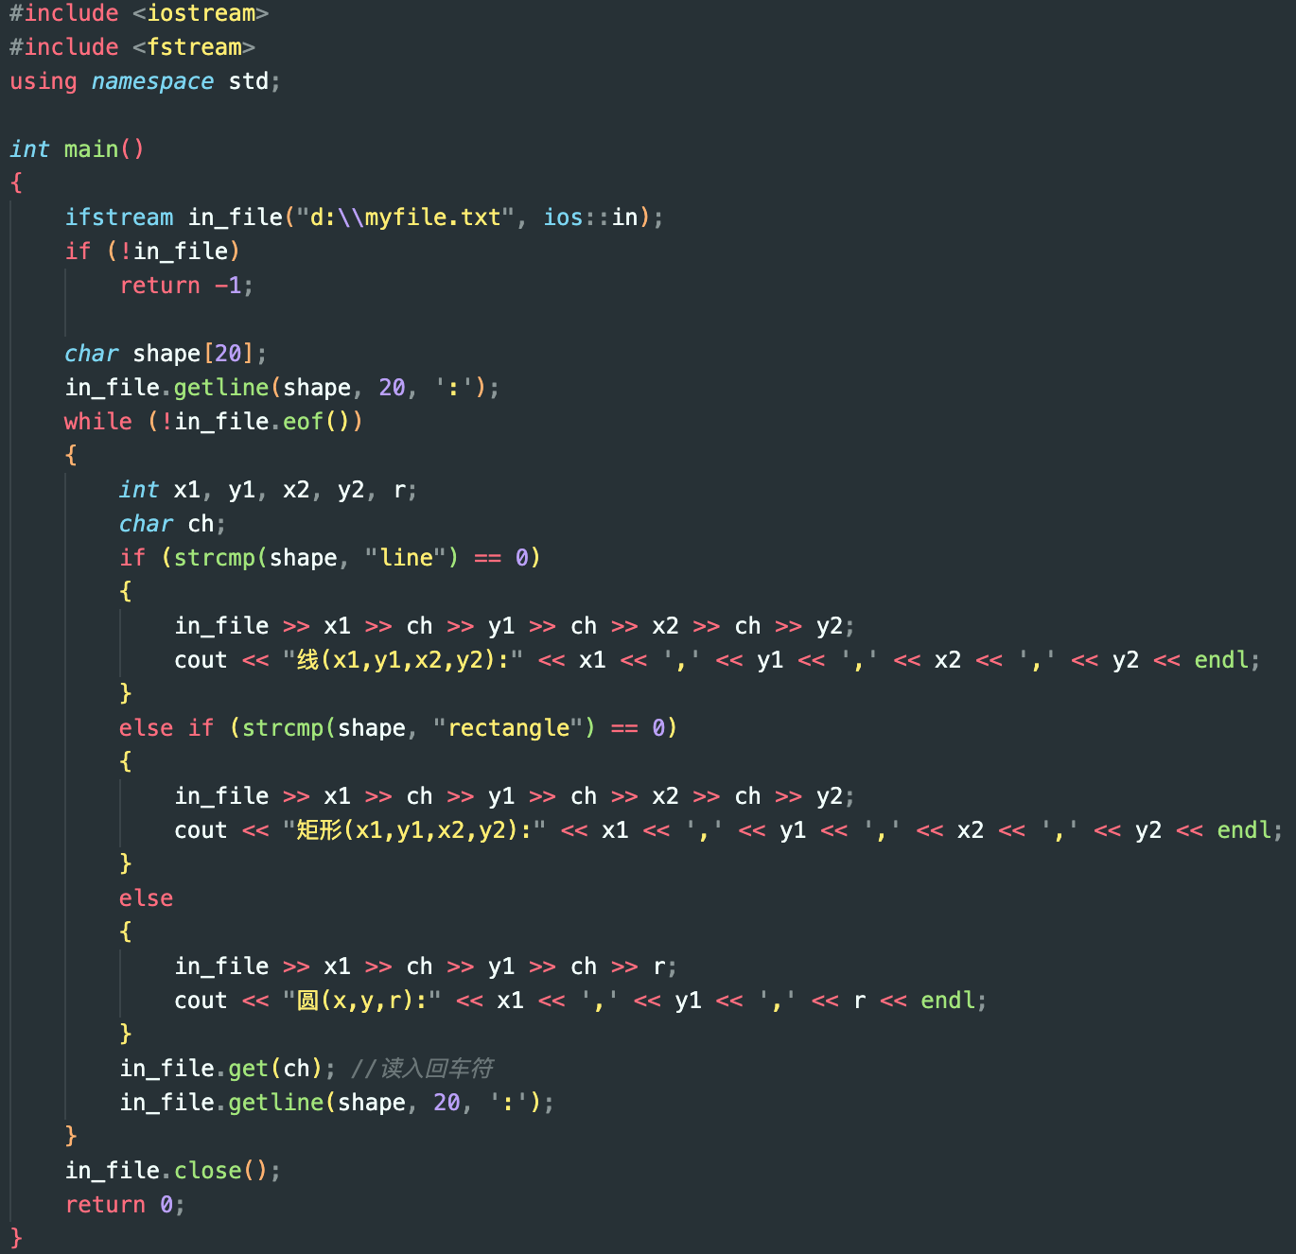
习题12：A6
从上一题保存的图形文件中读入图形信息并以某种方式把它们输出到显示器。

Slide 11
习题12：B1
假如我们有个map对象是这么声明的：
std::map<int, std::string> my_map;
my_map.insert(std::make_pair(10, "china"));
my_map.insert(std::make_pair(20, "usa"));
my_map.insert(std::make_pair(30, "english"));
my_map.insert(std::make_pair(40, "hongkong"));
插入值后我们想得到值为”english”的这条记录，要怎样写程序呢？请用find_if函数实现。

Slide 12
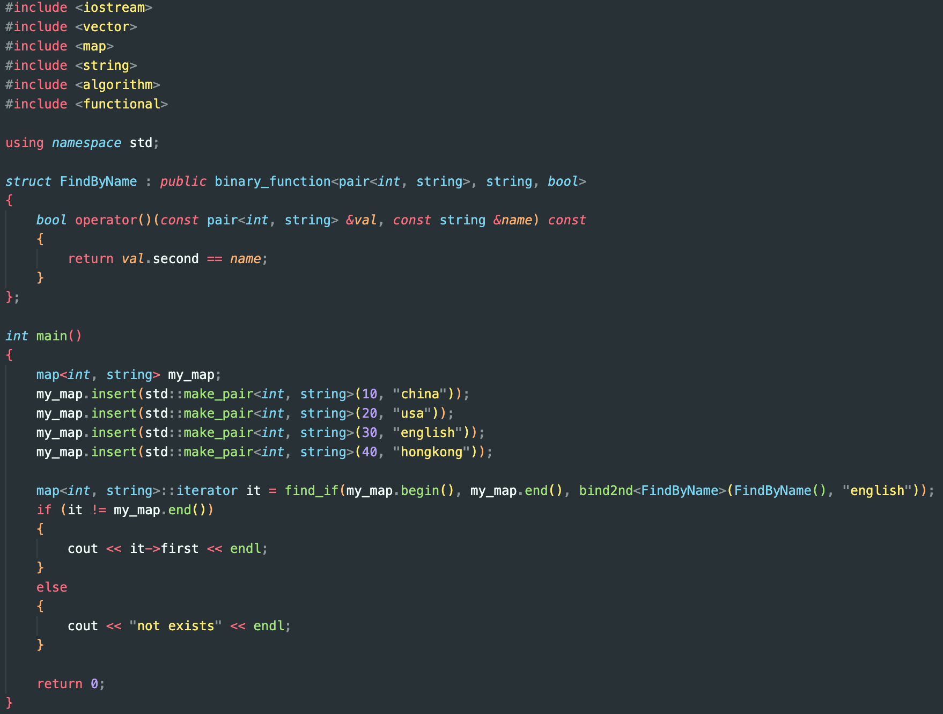
习题12：B1
假如我们有个map对象是这么声明的：
std::map<int, std::string> my_map;
my_map.insert(std::make_pair(10, "china"));
my_map.insert(std::make_pair(20, "usa"));
my_map.insert(std::make_pair(30, "english"));
my_map.insert(std::make_pair(40, "hongkong"));
插入值后我们想得到值为”english”的这条记录，要怎样写程序呢？请用find_if函数实现。

Slide 13
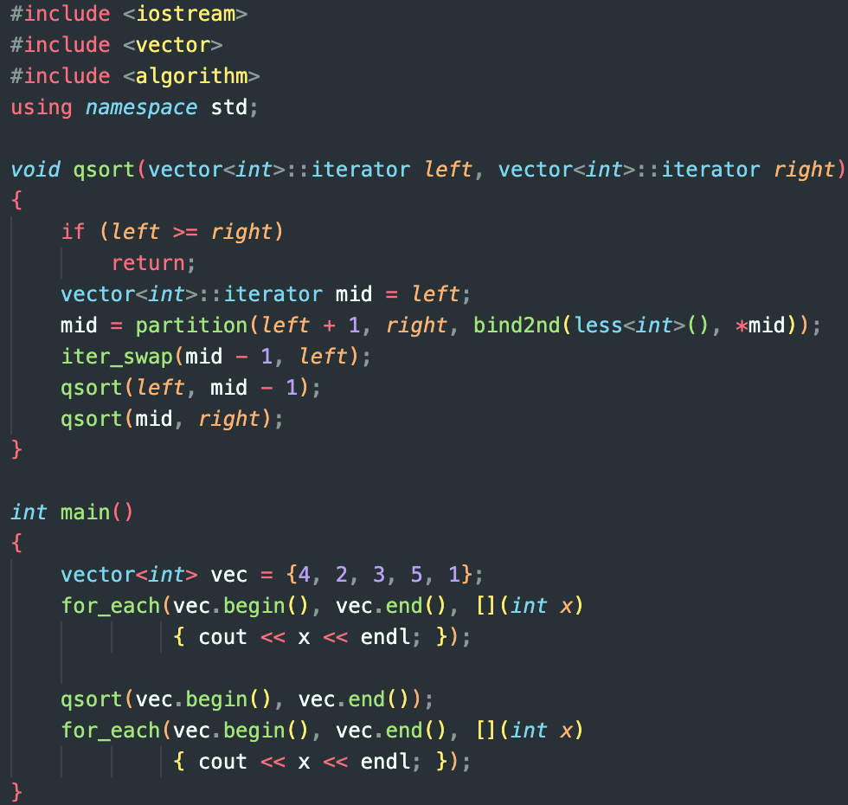
习题12：B2
用STL的容器vector和partition实现快速排序功能。

Slide 14
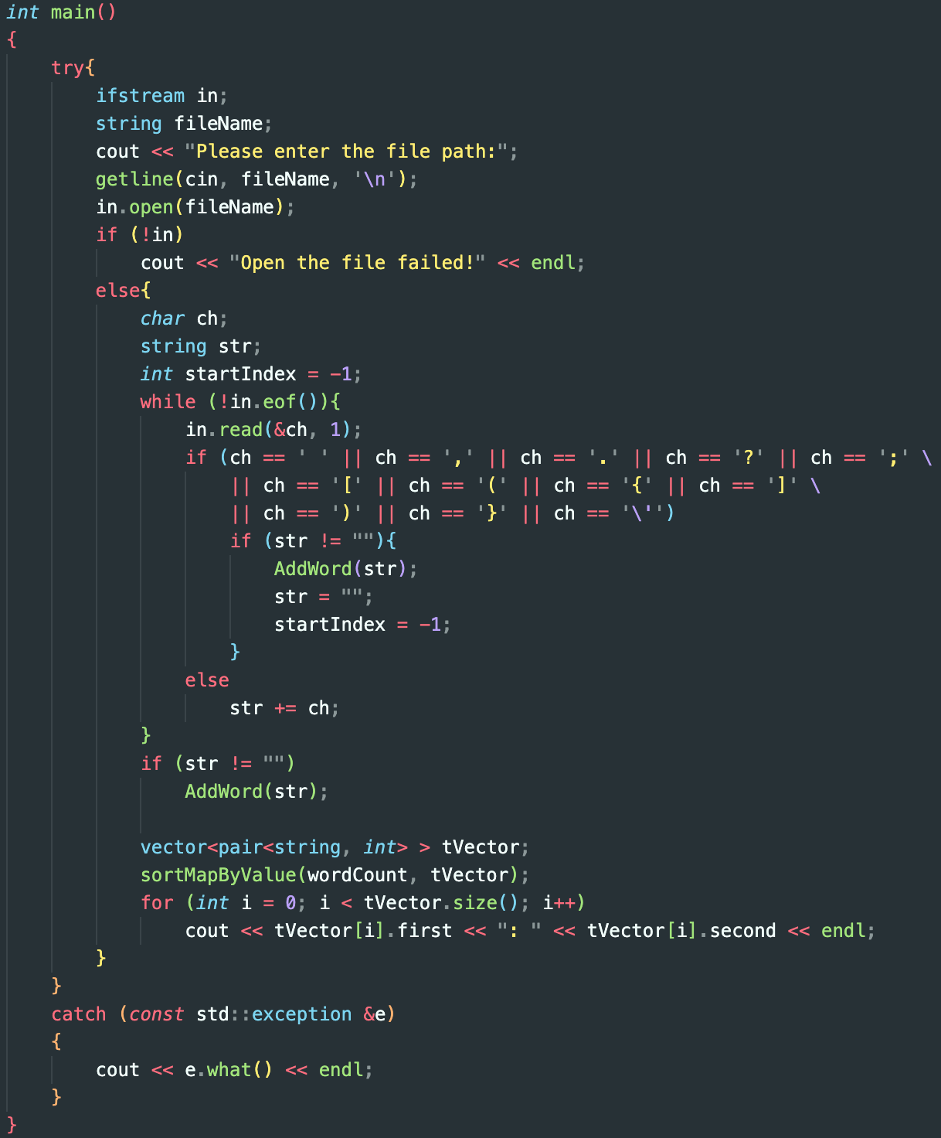
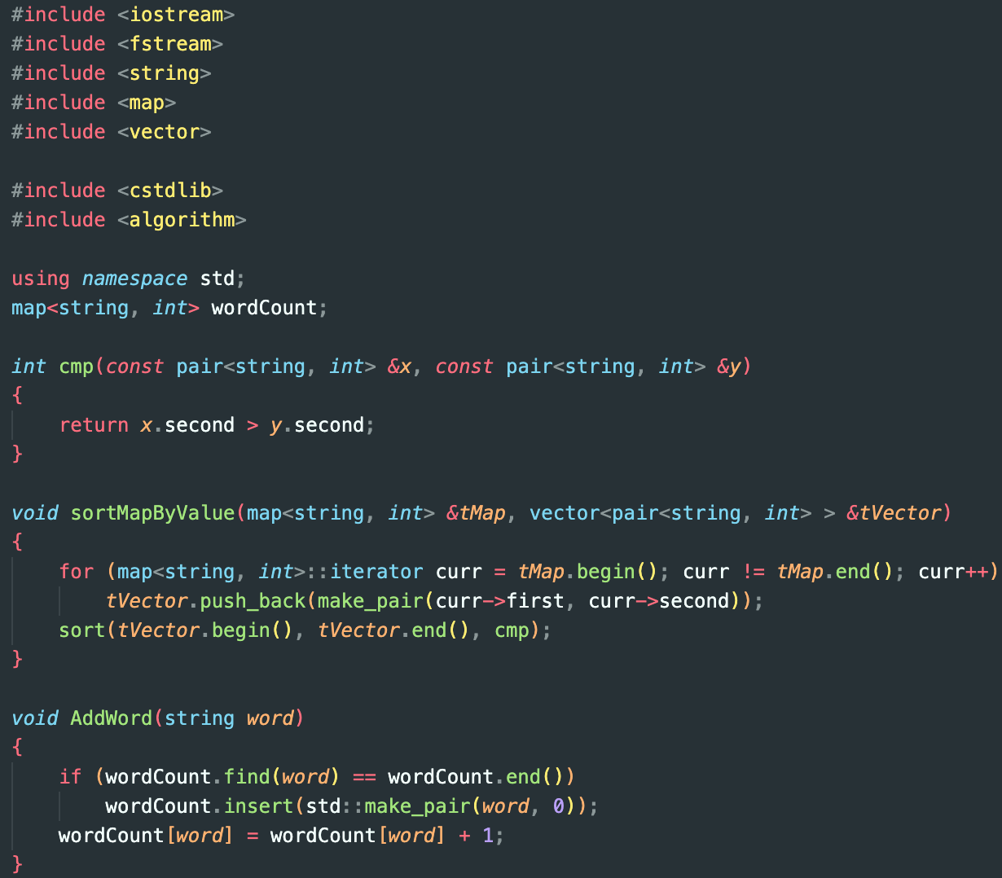
习题12：B3
读取一个英文的文本文件，统计文本文件中的单词的词频，按照词频从大到小依次输出单词和词频。

Slide 15
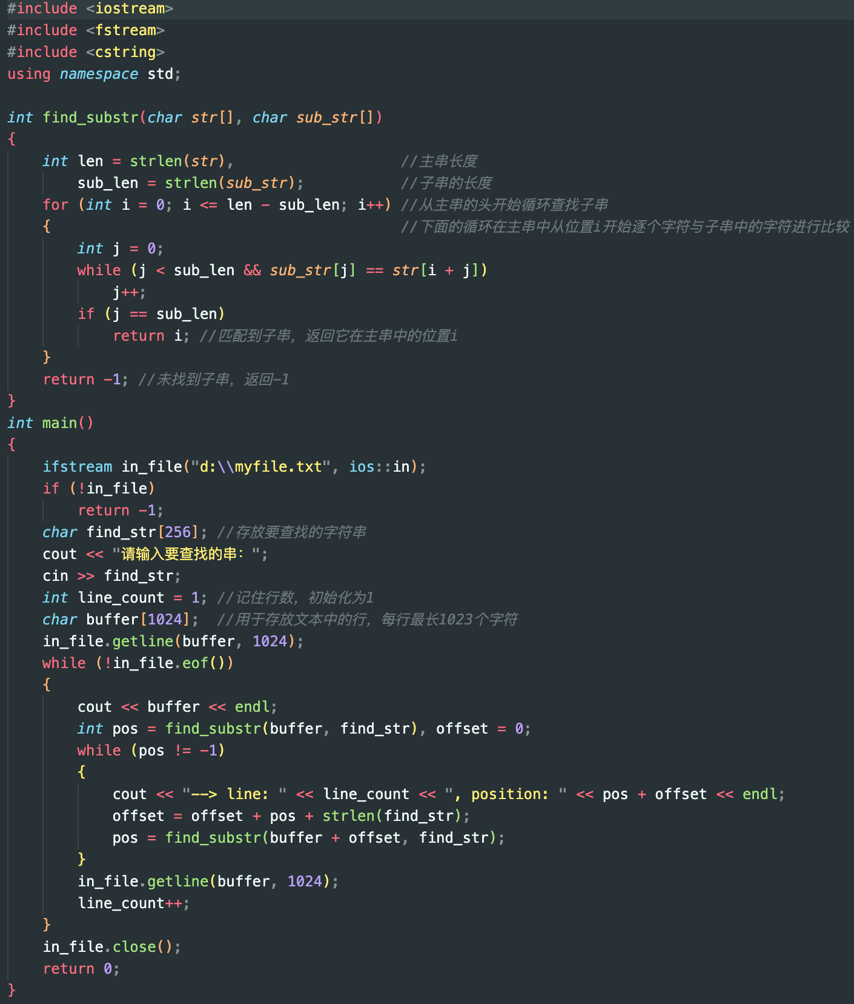
习题13：A7
统计一个文本文件中某个字符串的出现次数，把该字符串的出现次数及出现在的各个位置输出到显示器。

Slide 16
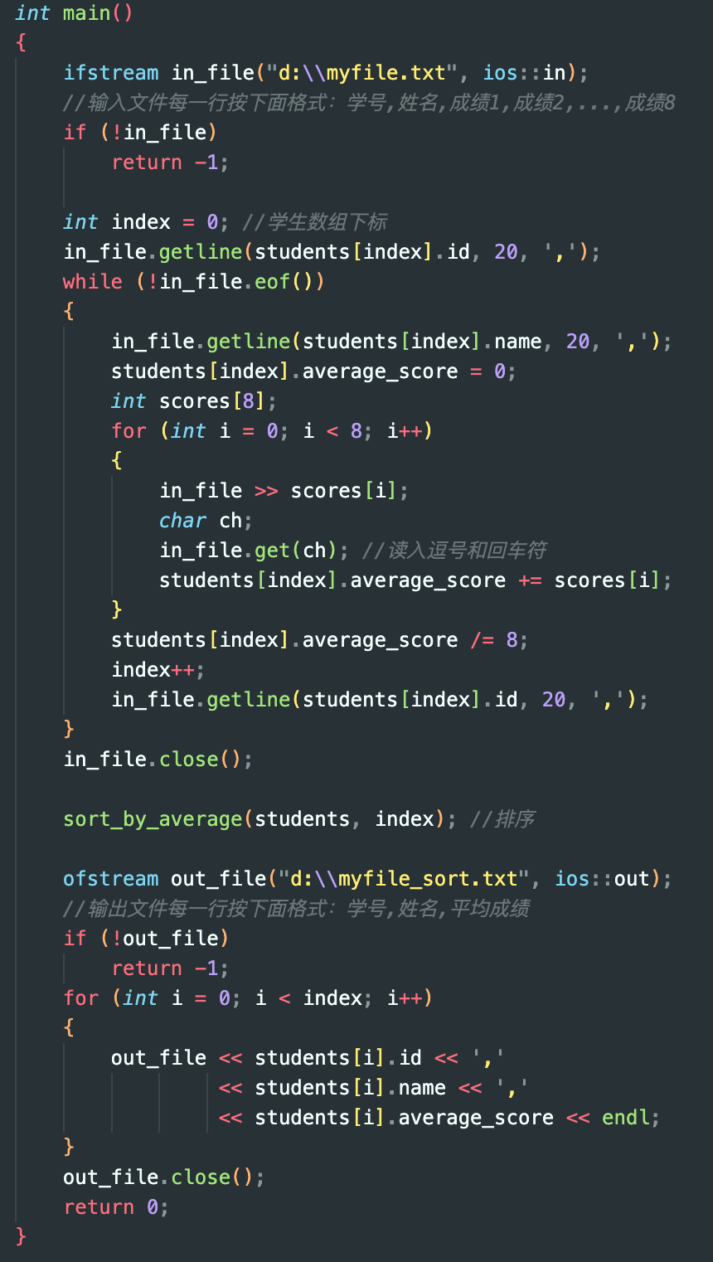
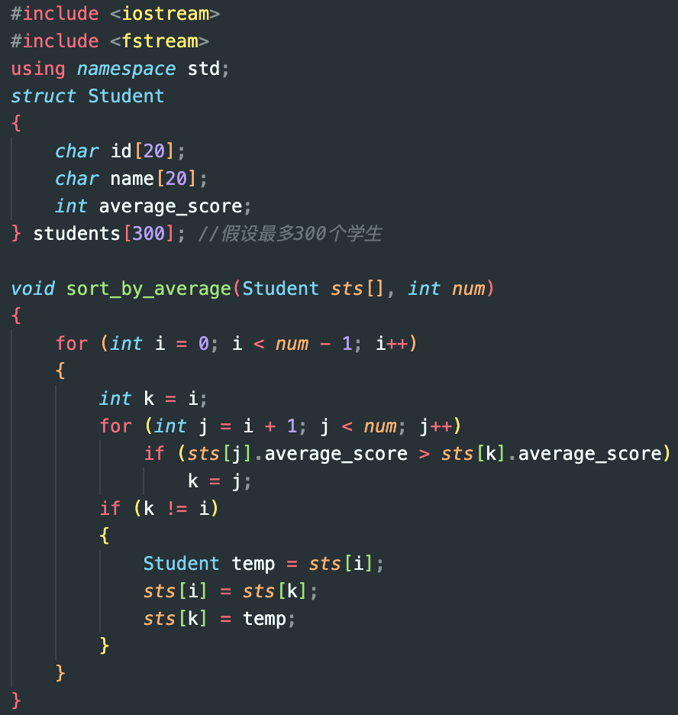
习题13：A8
某个文本文件中存有一批学生的8门课成绩信息。文件是按行组织的，每一行包括一个学生的学号、姓名以及8门课成绩。读入这些数据并计算各人的平均成绩，然后按平均成绩由大到小把所有学生的学号、姓名及平均成绩输出到另一个文件中。

Slide 17
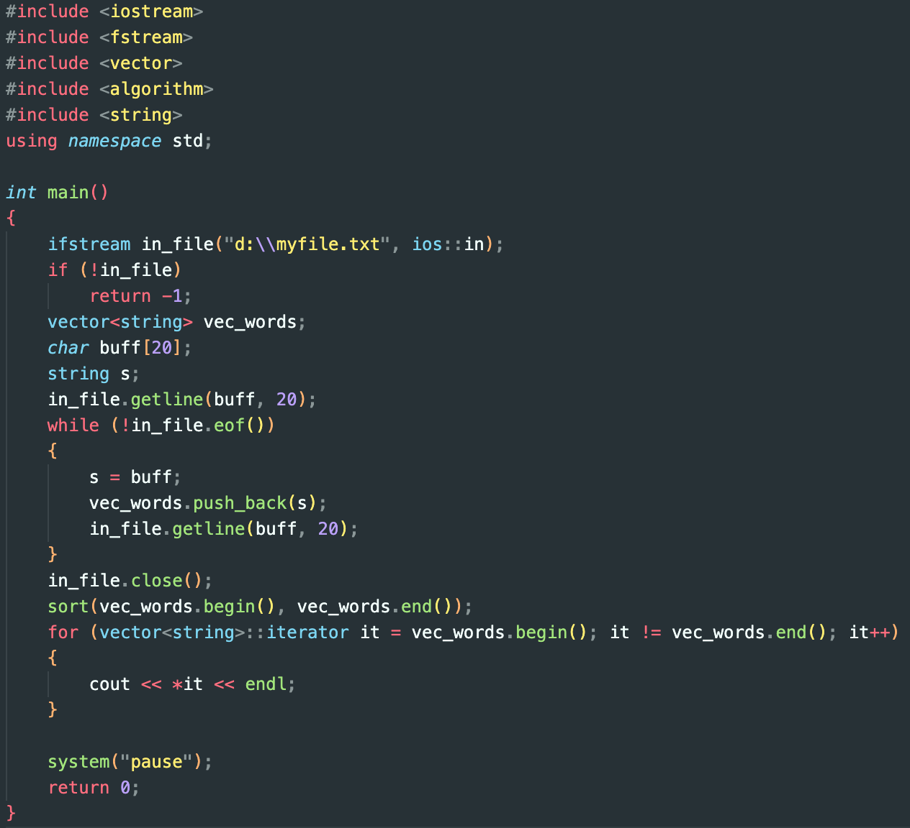
习题13：A9
一个文件中存储了一批英语单词（每行一个），编写一个程序把该文件中的英语单词按词典次序排序。

